Slide 1
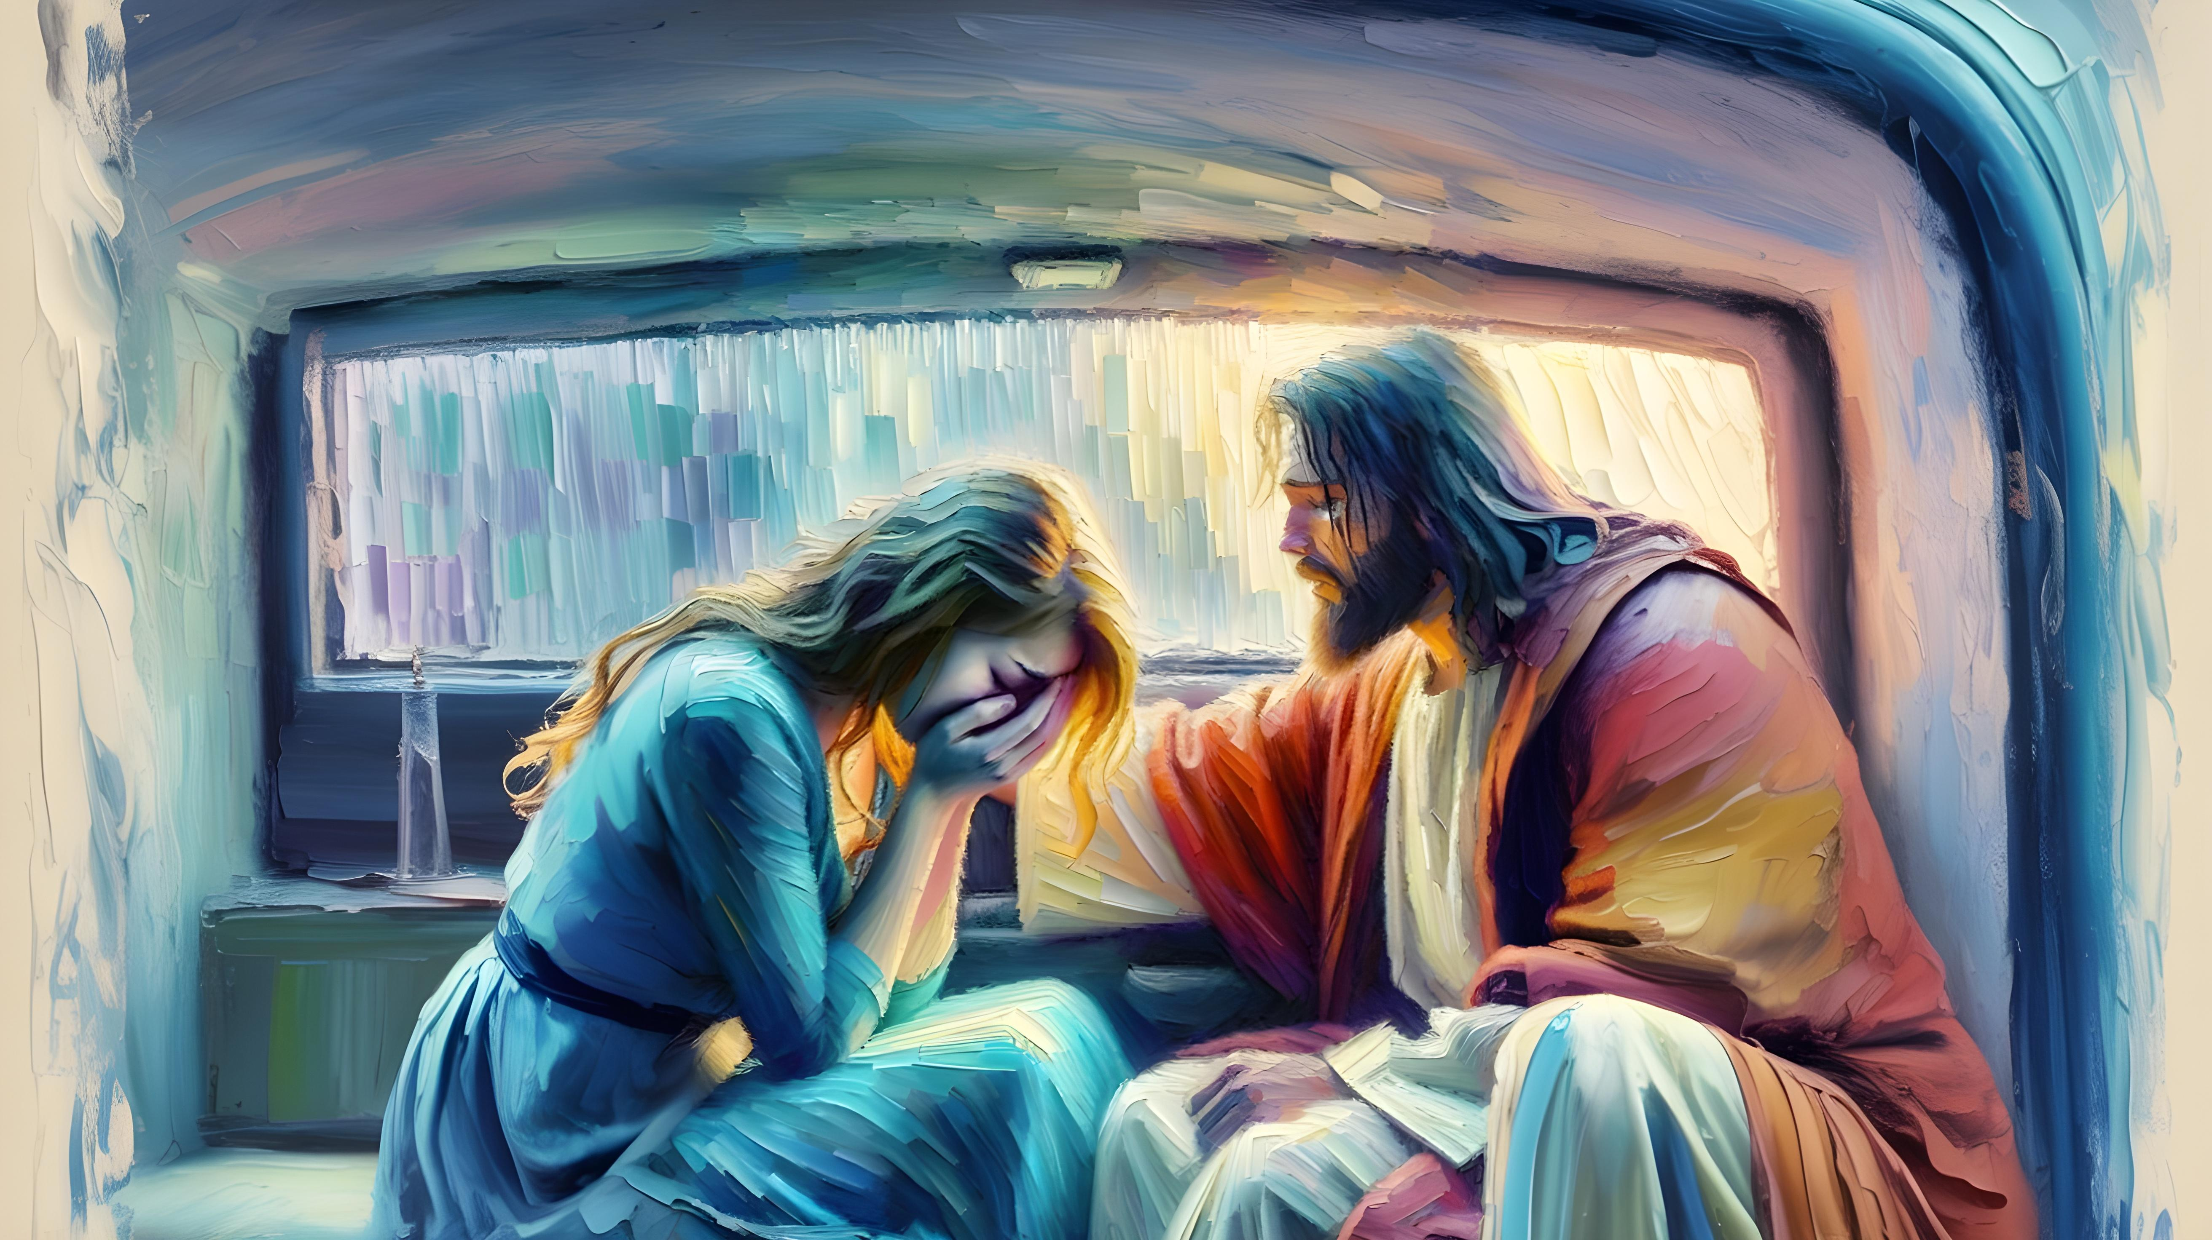
NOŽĒLA UN PIEDOŠANA
10.tēma 6.jūnijā, 2026

Slide 2
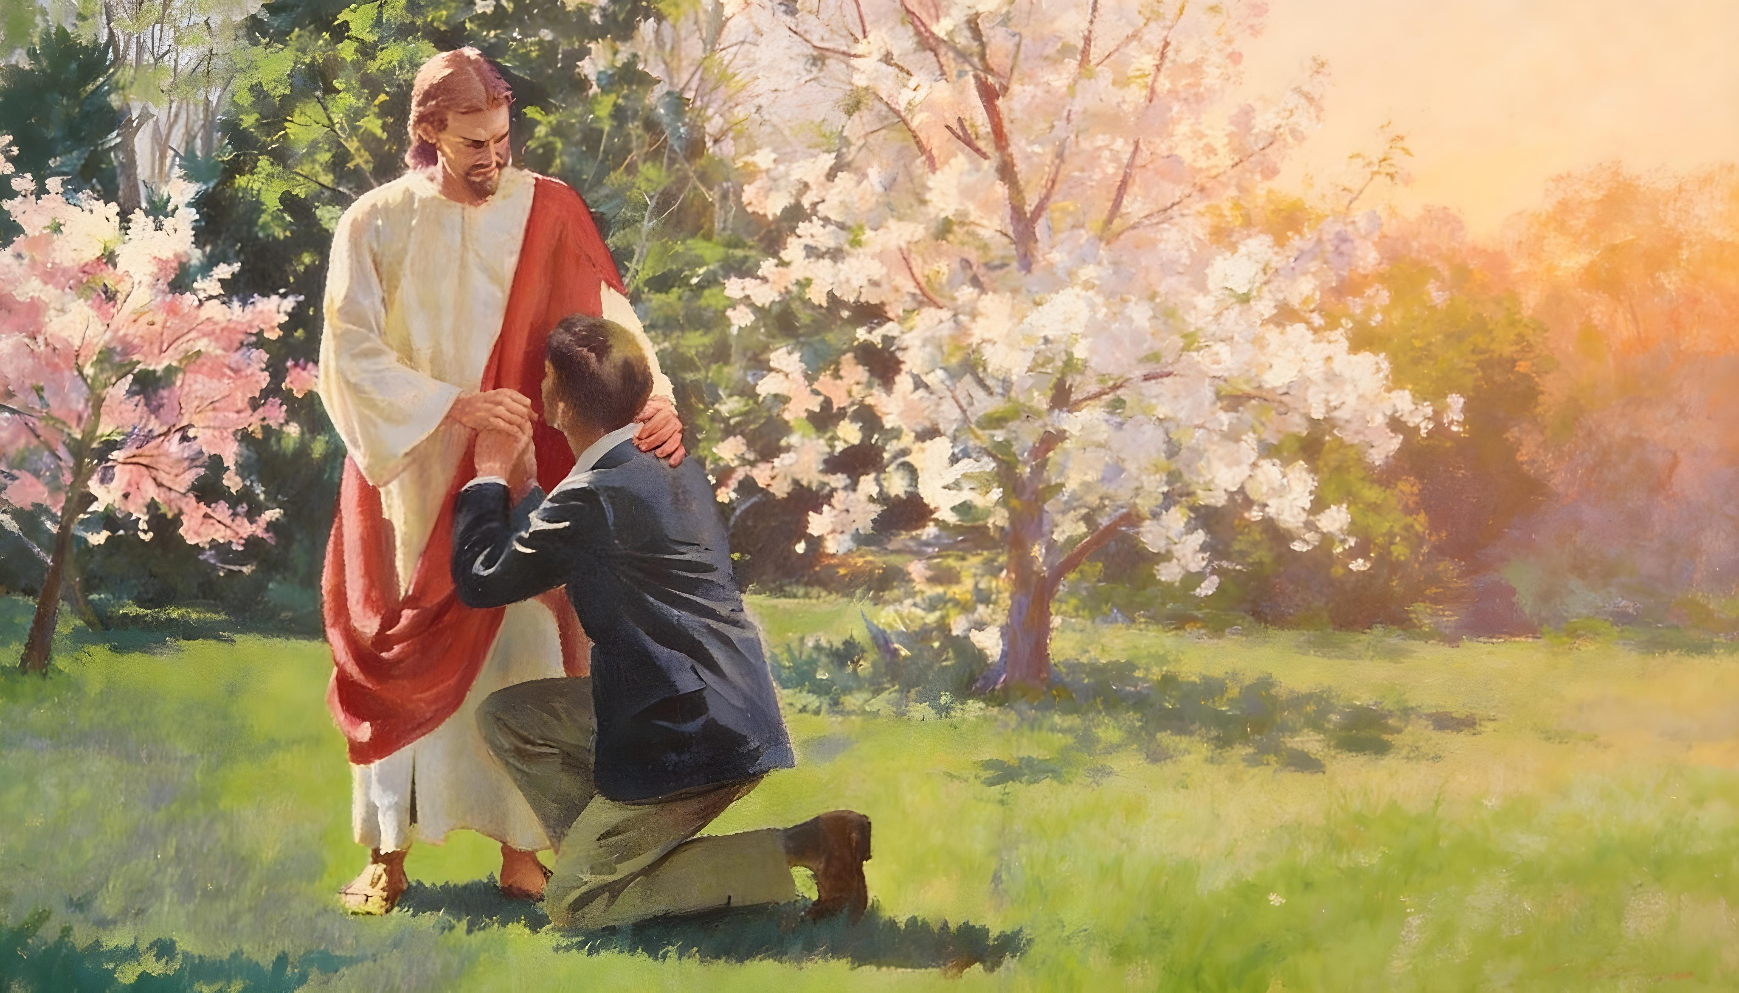
“Ja atzīstamies savos grēkos, tad Viņš ir uzticīgs un taisns, ka Viņš mums piedod grēkus un šķīsta mūs no visas netaisnības”
(1.Jāņa 1:9)

Slide 3

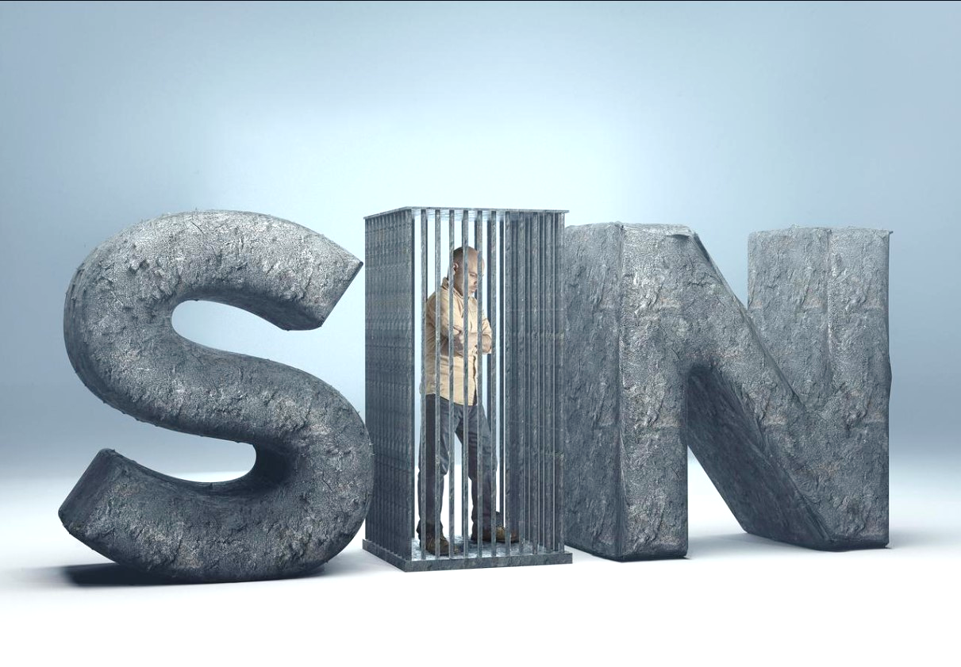
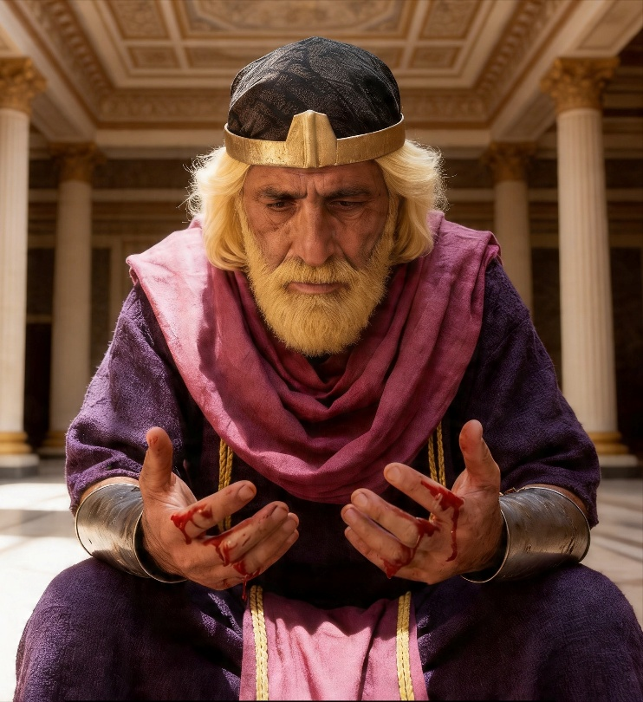
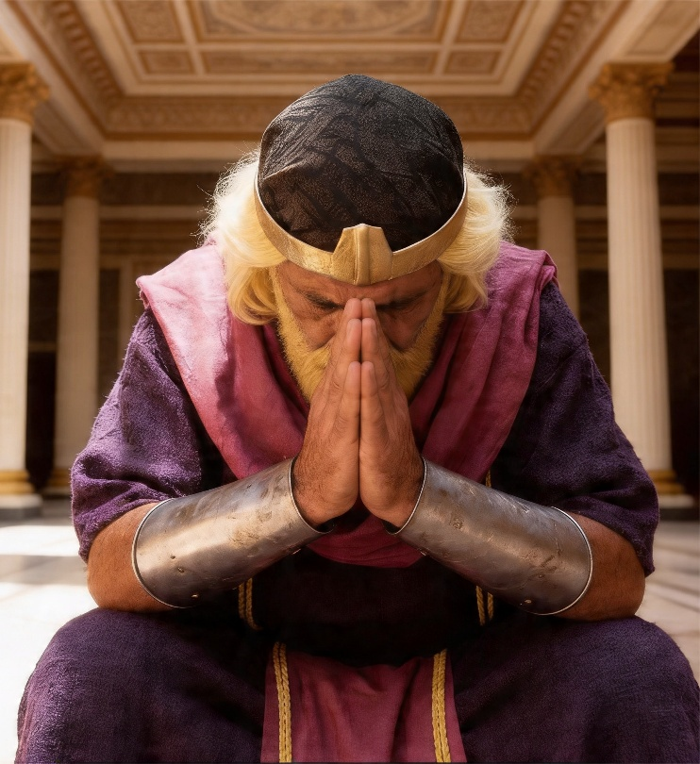







Bībele saka, ka „visi ir grēkojuši, un visiem trūkst dievišķās godības “ (Rom. 3:23).
Vēl sacīts, ka mēs nespējam izvairīties no saviem grēkiem vai tos izdzēst (Jer. 13:23; 2:22).
Bet Dievs ir gatavs piedot mūsu grēkus. Nav tāda grēka, kas būtu tik liels vai tik šausmīgs, ka Dievs nebūtu gatavs to piedot (Jes. 1:18).
Ir tikai viens nosacījums: nožēla.
Nožēla:
  Nožēlas atlikšana.
  Patiesā nožēla.
  Aicinājums uz nožēlu.
Piedošana:
  Piedošanas žēlastība.
  Piedošanas drēbes.

Slide 4
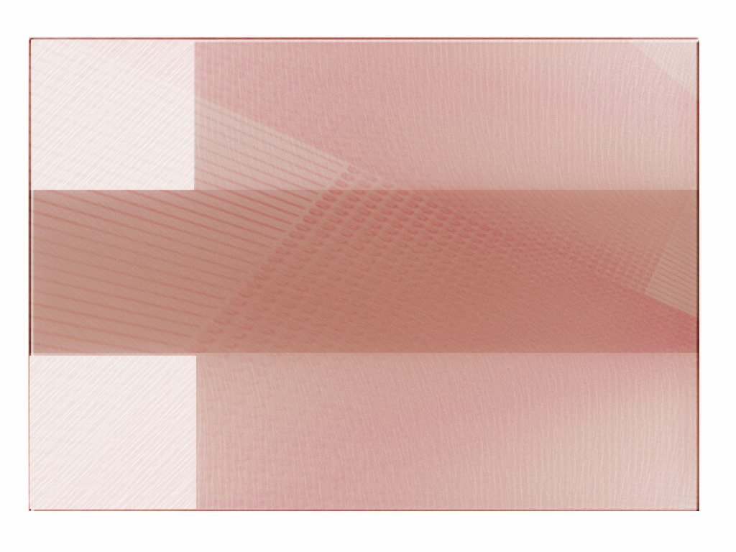
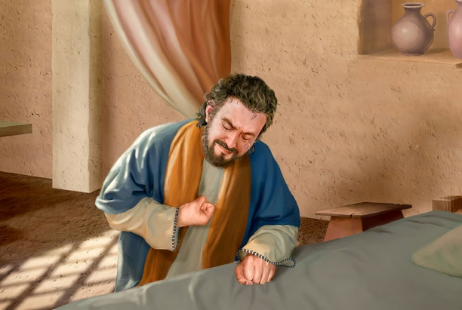
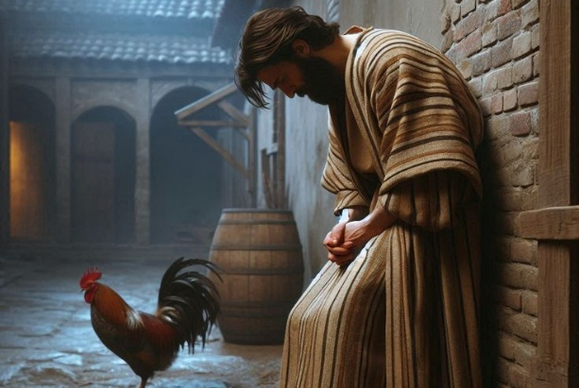
NOŽĒLA

Slide 5

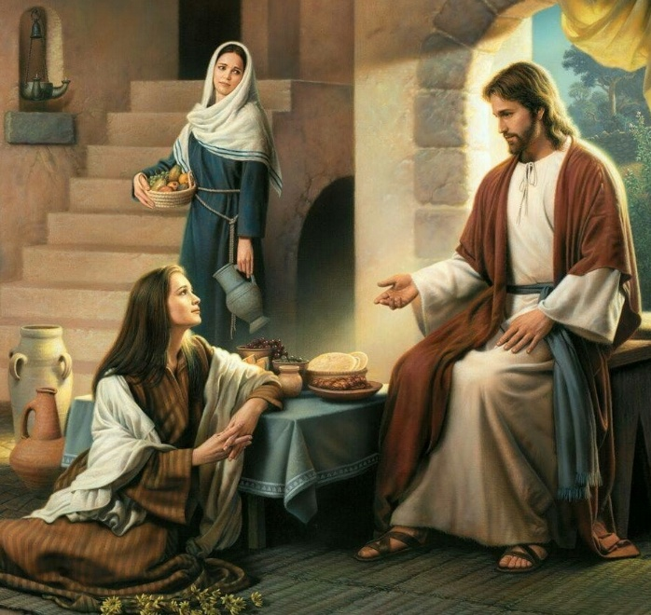
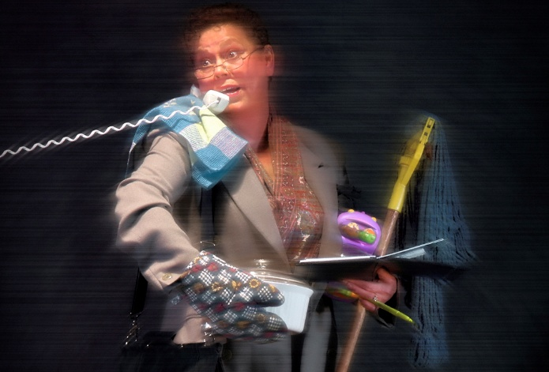
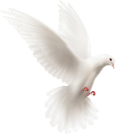
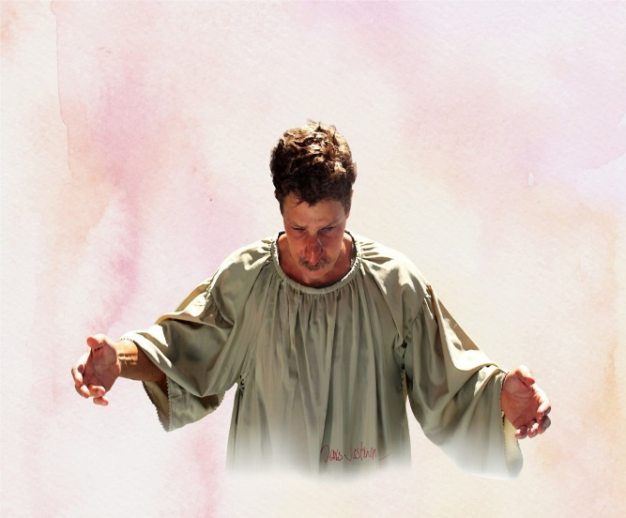
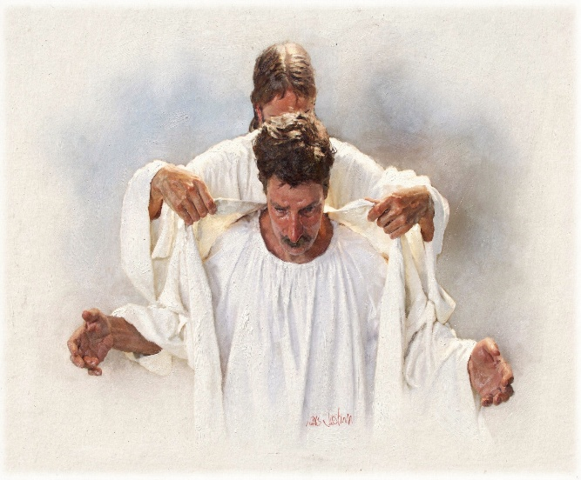
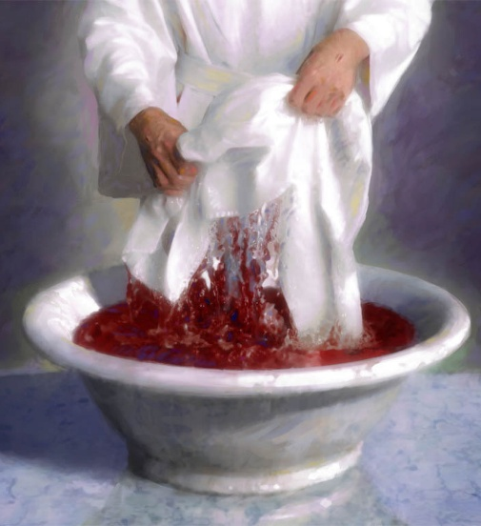
NOŽĒLAS ATLIKŠANA
“Jēzus atbildēja un sacīja: „Marta, Marta, tu raizējies un satraucies par daudzām lietām” (Lūkas 10:41)
Lācara mājās Jēzus runāja par svarīgām tēmām, kas ir būtiskas pestīšanai. Bet Marta neklausījās. Viņai nebija laika. Bija tik daudz darāmā! (Lk. 10:40-41).
Tā notiek arī ar mums. Kad esam grēkojuši un Svētais Gars aicina mūs uz grēku nožēlu, sātans parūpējas, lai mūs pārņemtu darbi, rūpes vai jebkādi citi traucēkļi, kas mums liedz apzināties savu grēcīgo stāvokli un lūgt piedošanu.
Dievs nepadodas. Viņš neatlaidīgi turpina aicināt (Ec. 33:11). Viņš mūsu grēkus salīdzina ar netīrām drēbēm (Jes. 64:6). Viņš piedāvā apmaiņu: mūsu netīrās drēbes pret Viņa tīrajām taisnības drēbēm (Cah. 3:4) – drēbēm, kas mazgātas Jēzus asinīs (Atkl. 7:14).

Slide 6

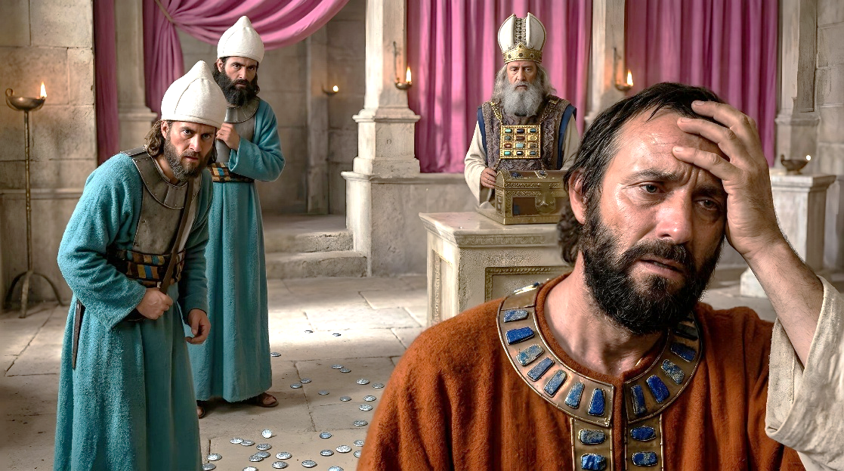
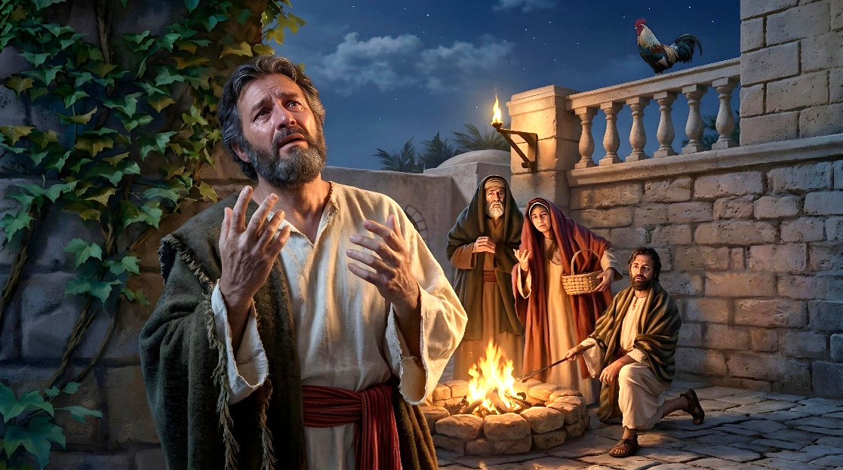
PATIESĀ NOŽĒLA
„Nāciet, atgriezīsimies pie Kunga! Viņš mūs ir sasmalcinājis, bet Viņš mūs dziedinās; Viņš mūs ir ievainojis, bet Viņš mūs pārsies” (Hoz. 6:1 NIV)
Kas ir nožēla? Kāda ir atšķirība starp patiesu nožēlu un nepatiesu nožēlu (2. Kor. 7:10)?
Kad grēks rada tūlītējas un nevēlamas sekas, rodas nožēla. Tās ir skumjas par to, ka mūsu rīcība nav devusi vēlamo rezultātu. Ja nebūtu bijušas negatīvas sekas, mēs nejustu skumjas par savu rīcību. Tā NAV patiesa nožēla.
Kad pati grēka izdarīšana mums rada skumjas un dziļu vēlmi, lai tiktu piedotis (neatkarīgi no tā, vai ir bijušas negatīvas sekas vai nē), mēs sastopamies ar patiesu nožēlu.
Kad grēkojam, Svētais Gars mūs „sasmalcina” un „ievaino” ar dziļu skumju sajūtu. Ja reaģējam ar patiesu nožēlu, Dievs dziedē un piedod mūsu grēkus (Hoz. 6:1 NIV).

Slide 7

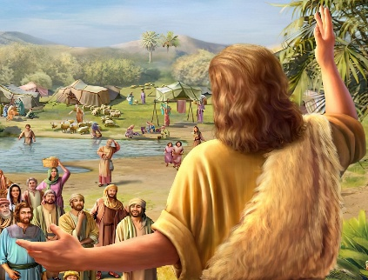
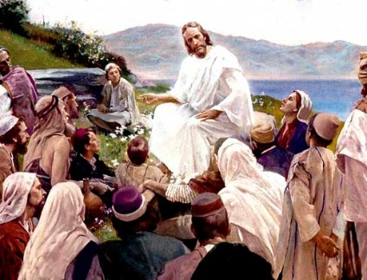
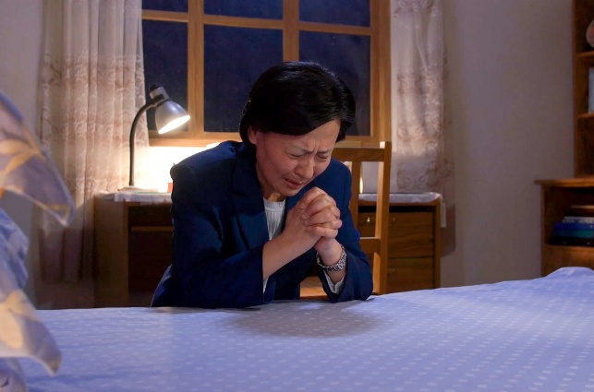
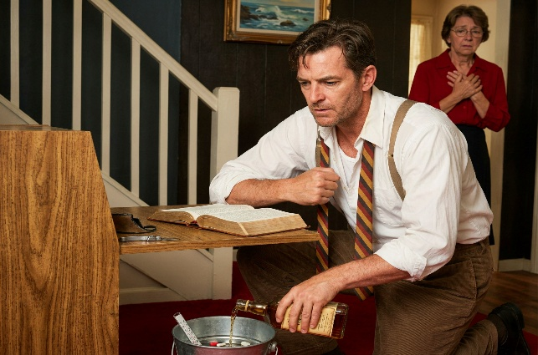
AICINĀJUMS UZ NOŽĒLU
“Tāpēc nožēlojiet savus grēkus un atgriezieties, lai jūsu grēki tiek izdeldēti” (Apustuļu darbi 3:19)
Jānis Kristītājs un Jēzus sāka savu kalpošanu ar vienu un to pašu vēstījumu: „Atgriezieties no grēkiem!” (Mt. 3:1-2; 4:17).
Kāpēc nožēla ir svarīga? Tāpēc, ka bez tās nav grēku piedošanas (Ap.d. 2:38; 3:19). Kā notiek šis process?
Dievs Savā labestībā aicina mūs uz grēku nožēlu (Rom. 2:4)
Mēs atsaucamies uz Viņa aicinājumu
Patiesā nožēlā par izdarītajiem pārkāpumiem
Ar godīgu lēmumu atteicos no grēka
Dievs piedod mūsu grēkus, pateicoties Jēzus asinīm, kas tika izlietas pie krusta (Kol. 1:13-14)
Atceries, ka nožēla un piedošana vienmēr jānoved pie pārmaiņām – pie attieksmes maiņas, kas liek mums vairs negrēkot (Jņ. 5:14).

Slide 8

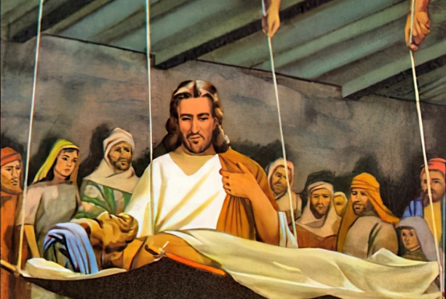
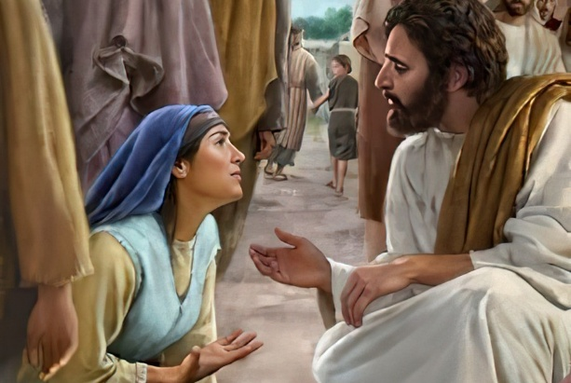
PIEDOŠANA

Slide 9
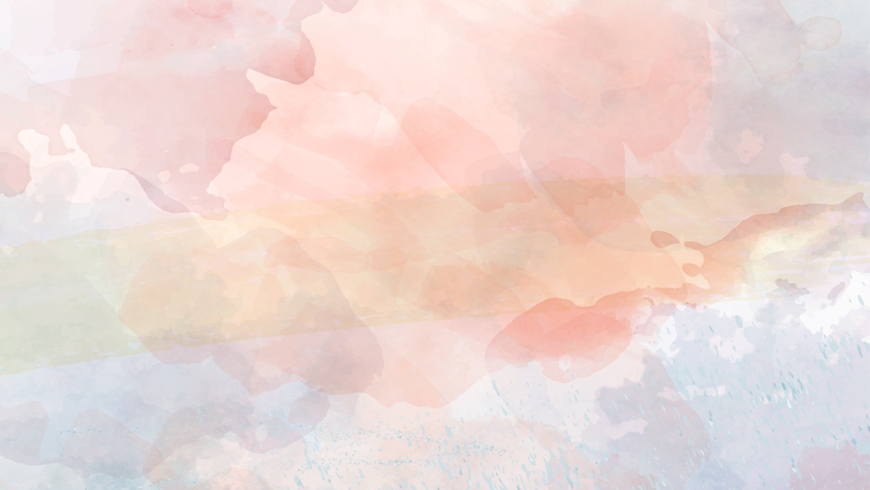
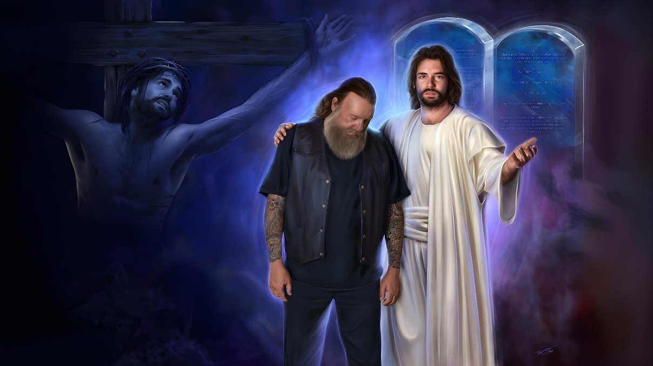
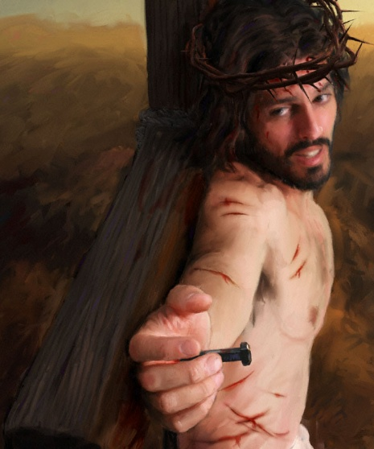
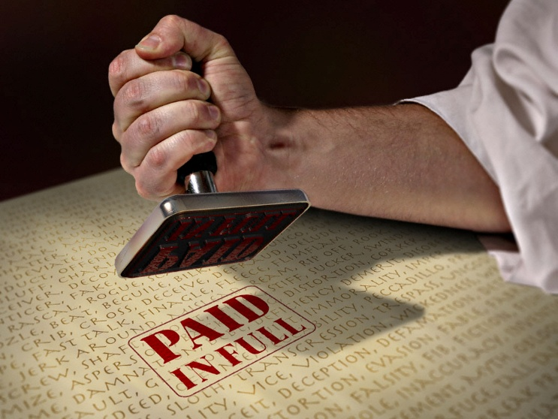
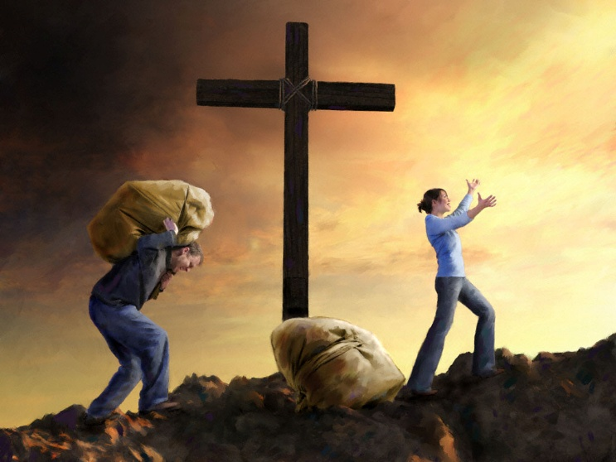
PIEDOŠANAS ŽĒLASTĪBA
“Tava Vārda dēļ, ak, Kungs, Tu piedosi arī manu grēku, kas ir liels“ (Psalms 25:11)
Dievam nekas neuzliek pienākumu mums piedot. Nav mums nekā, ko varētu darīt, lai piedošanu būtu pelnījuši. Dievs mums piešķir piedošanu žēlastībā; Savas bezgalīgās mīlestības dēļ. Viņš piedod, jo ir „labvēlīgs un piedodošs, un bagāts žēlastībā pret visiem, kas Tevi piesauc!” (Ps. 86:5; sk. 2. Moz. 34:6-7).
Jēzus mīlestībā Sevi atļāva piesist krustā un samaksāt grēka parādu, ko mēs paši nespējam samaksāt (Ef. 2:4-5).
Kad noliekam savus grēkus pie krusta, Jēzus atbrīvo mūs no visa smaguma, kas mūs apgrūtina (Ebr.12:1-2).

Slide 10
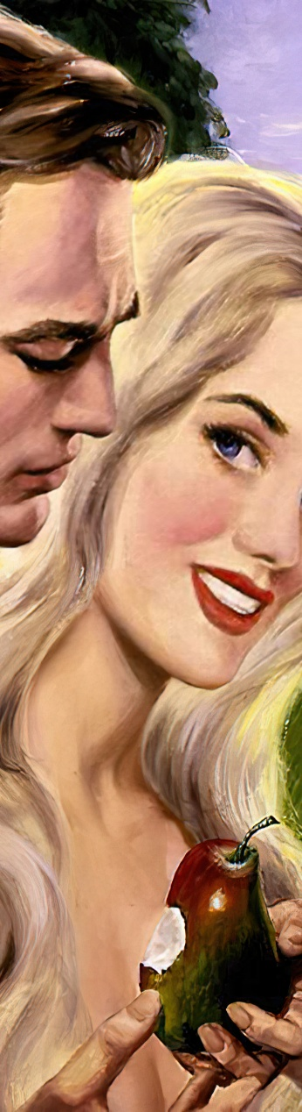
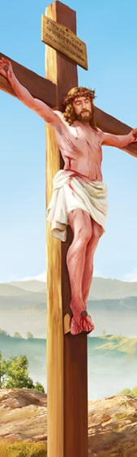
PIEDOŠANAS ŽĒLASTĪBA
„Tava vārda dēļ, ak, Kungs, Tu piedosi arī manu grēku, kas ir liels“ (Psalms 25:11)
Kāda saistība pastāv starp grēku un žēlastību?
SAISTĪBA STARP GRĒKU UN ŽĒLASTĪBU
Romiešiem 5:8
Romiešiem 5:20
Romiešiem 5:21
Romiešiem 6:23
„kad vēl bijām grēcinieki“
“„Kristus miris par mums”
"kur vairojies grēks "
“tur žēlastība pārpārim vairojusies”
"grēks ir valdījis nāvē"
“lai žēlastība valdītu … uz mūžīgu dzīvību”
"grēka alga ir nāve"
„Dieva balva ir mūžīgā dzīvība Kristū Jēzū”

Slide 11
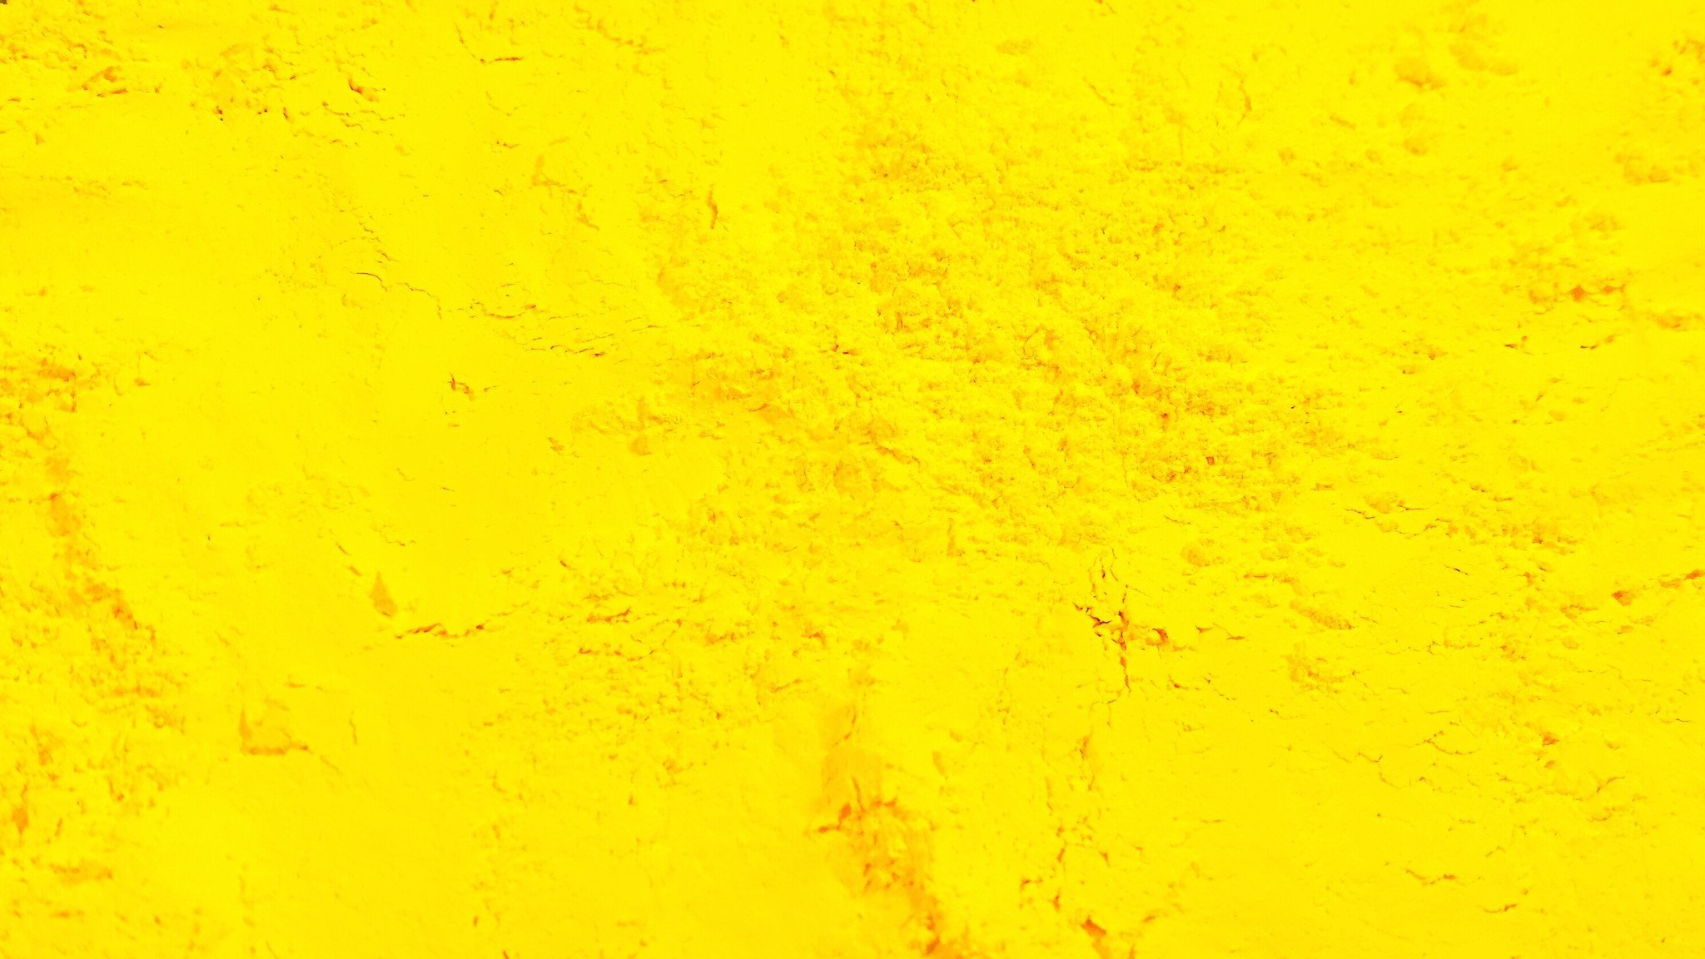
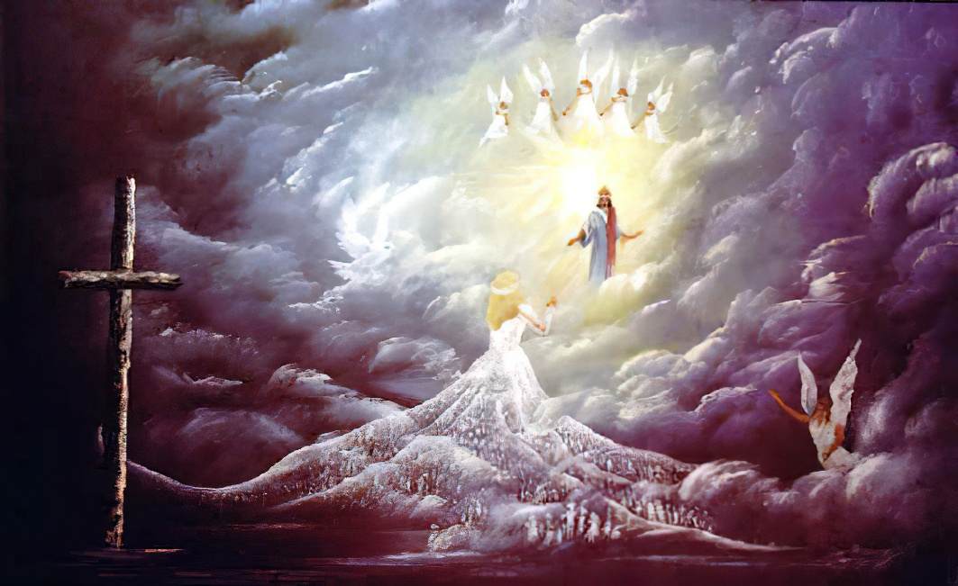
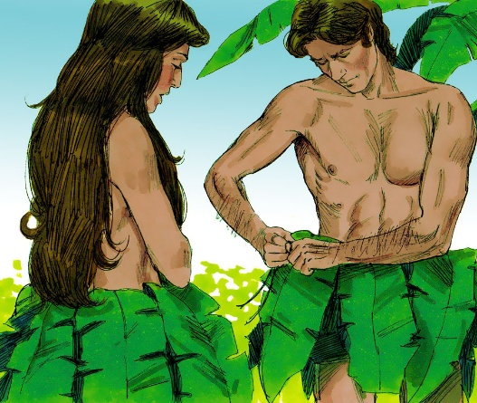
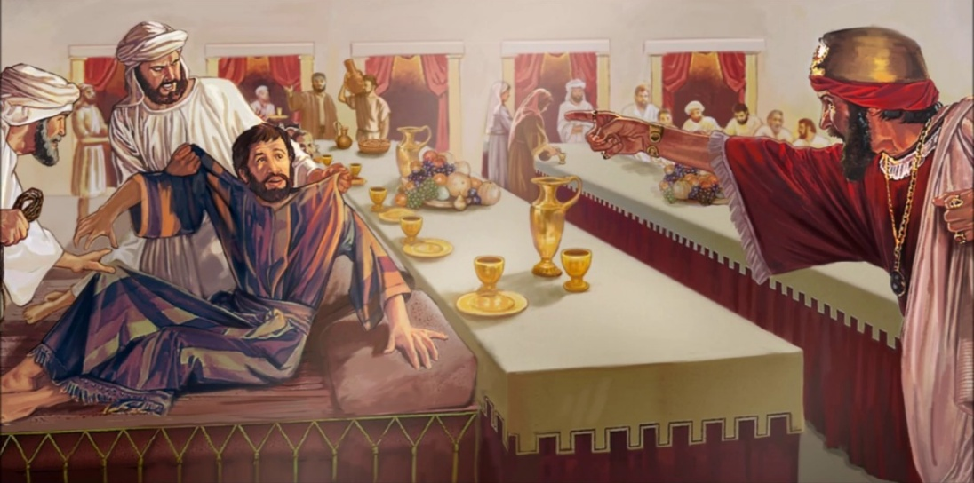
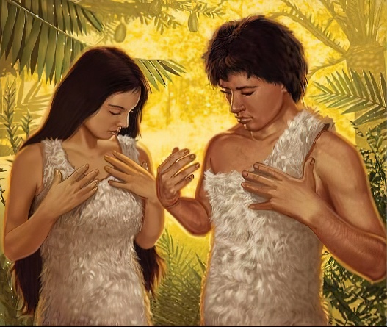
PIEDOŠANAS DRĒBES
„Un viņš sacīja tam: draugs, kā tu esi šeit ienācis bez kāzu drēbēm? - Bet tas palika kā mēms.” (Mateja 22:12)
Dieva draudze – un līdz ar to katram tās loceklim ir dots tērpties „spožā, tīrā audeklā”, "cienīgu bez traipa, bez krunkas vai cita tamlīdzīga trūkuma, svēta un bez vainas” (Atkl. 19:8; Ef. 5:27).
Šis smalkais audekls ir „svēto taisnības darbi” (simbols) (Atkl. 19:8b). Taču šī taisnība nav viņu pašu, bet gan Kristus dāvāta (Atkl. 7:14).
Kad Ādams un Ieva apgrēkojās, viņi savu kailumu slēpa ar saviem darbiem. Taču tāpat viņi joprojām uzskatīja sevi par kailiem Dieva priekšā (1. Moz. 3:7-10). Apģērbs, ko Dievs viņiem deva, bija simbols “kāzu tērpam”, ko Kristus dod: Viņa pilnīgajai taisnībai, kas izdzēš manus grēkus (1. Moz. 3:21; Ps. 51:7-10).
Debesīs neieies neviens bez šīm Kristus taisnības drēbēm (Mt. 22:1-14)!

Slide 12
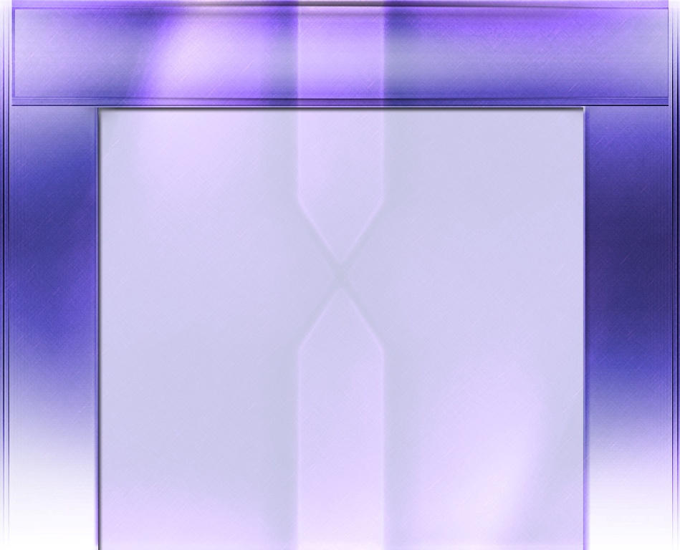
“Tam, kurš vēlas kļūs par Dieva bērnu, jāpieņem patiesība, ka atgriešanās un piedošana nav iegūstama ne ar ko mazāku par Kristus salīdzinošo upuri. Kad grēcinieks par to ir pārliecināts, tad viņš savas pūles savienos ar Dieva darbu, kas tiek darīts viņa labā, un ar nenogurstošām lūgšanām griezīsies pie žēlastības troņa, lai dvēselē (394) varētu ienākt Dieva atjaunotais spēks. Kristus piedod tikai tam, kas nožēlo savus grēkus, bet to, kam Viņš piedod, Viņš pats arī vada uz nožēlu. Sagādātā palīdzība ir pilnīga, un Kristus mūžīgā taisnība ir nolikta katras ticošas dvēseles kontā. Dārgs, nevainojams tērps, austs Debesu austuvēs, ir sagatavots nožēlojošam, ticošam grēciniekam.”
E. G. V. (Izmeklētās vēstis, 1. sējums, 461. lpp.)

